Slide 1
«Викторина как форма внеклассной работы по иностранному языку»
Составлена учителем немецкого языка МОУ «СОШ №10» Плунгене Г.А.
г. Печора, Республика Коми

Slide 2

Wissenstoto

Slide 3

Städte
1
2
3
4
5
Wortschatz
1
2
3
Groβe Deutsche
1
2
3
Gedichte, Lieder
1
2
3
Sprichwӧrter
1
2
Rätsel
1
2
3

Slide 4
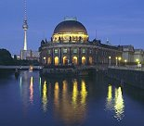
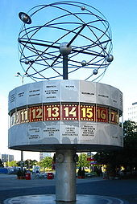
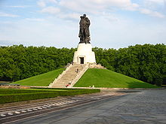
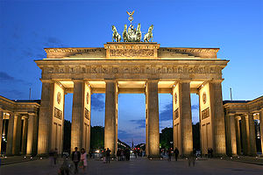
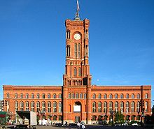
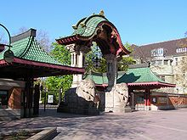
2
1
3
5
4
6

Slide 5
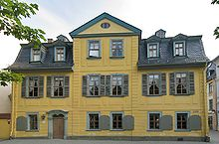
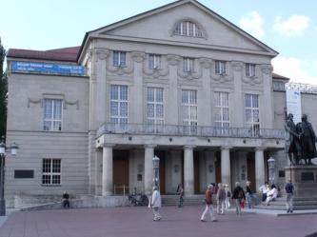
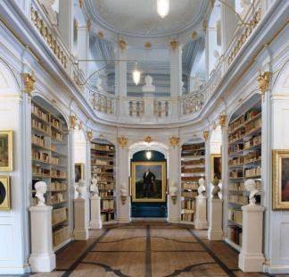
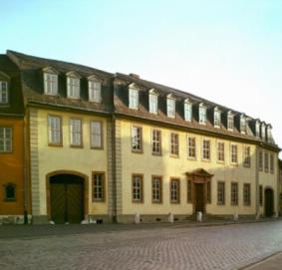
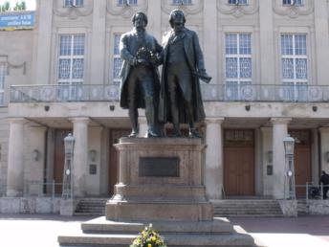
1
2
3
4
5

Slide 6
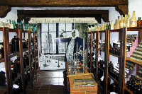
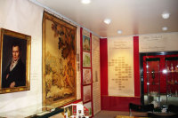
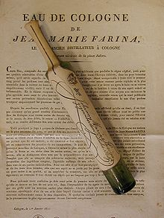
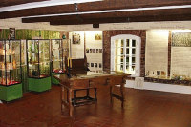
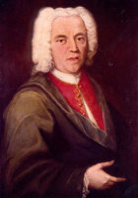
Was für ein Museum ist das? Und in welcher Stadt befindet es sich?
Wer ist das?

Slide 7
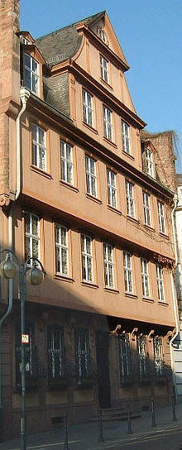
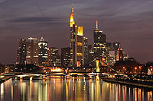

1
2
Wie heiβt
diese Stadt?

Slide 8
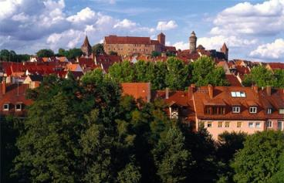
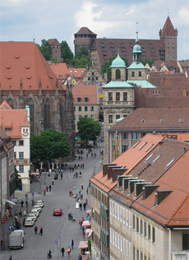
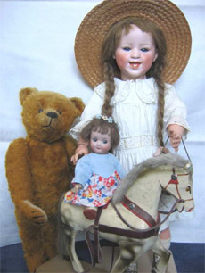

Wie heiβt
die Stadt?

Slide 9

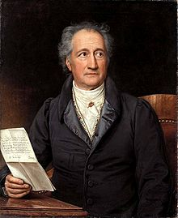
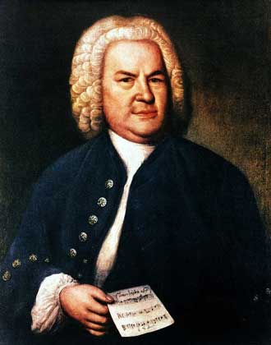
Wer ist das?
1
2

Slide 10
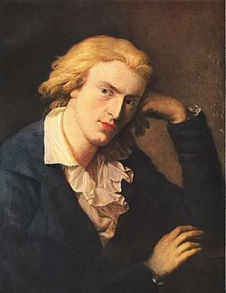
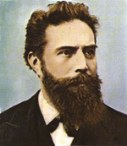
Wer ist das?
1
2

Slide 11
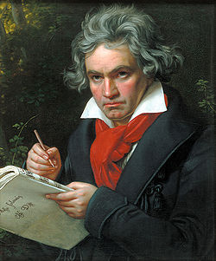
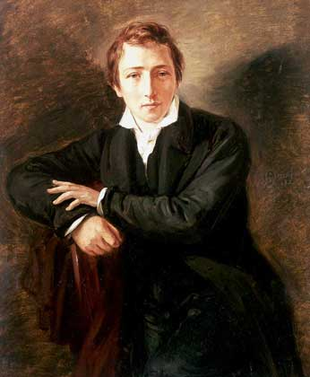
1
Wer ist das?
2

Slide 12
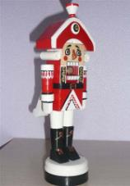
Kleine Nussknacker
knacken knackig.
Knackiger knacken
kleinere Nussknacker.

Slide 13
Hunger ist der beste Koch.
Der Morgen ist weiser als der Abend.
Kein, aber fein.
Der Appetit kommt beim Essen.
Ost, West, zu Hause best.
Lieber spät als nie.
Den Freund erkennt man in der Not.
Wer nicht arbeitet, soll auch nicht essen.
Ohne Fleiβ kein Preis.

Slide 14
Im Munde hast du viel von mir,
Das Essen, das zerbeiβ΄ ich dir.
Die Zähne

Slide 15
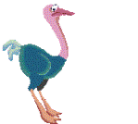
Welcher groβer Strauβ
hat keine Blumen.
Der Vogel Strauβ

Slide 16

Ich steh, wo es am hӧchsten ist,
Ich stehe oben auf dem Mist.
Ich bin der Chef von Federvieh
Und schreie laut „Kikeriki“.
Der Hahn

Slide 17

Sagt das Gedicht vor

Slide 18

Singt das Lied!

Slide 19

Sagt die Reime vor!

Slide 20
Markiert die richtigen Wortgrenzen.
Derwintergehtzuende.
Baldistesvorbeimitderkälte.
Dieerstenblumenkommenhervor.

Slide 21
Findet die Wӧrter
1. meeannschn
2. erdink
3. gejun

Slide 22
Schreibt die Wӧrter
Schnee… …schnee
1. 1.
2. 2.
3. 3.
4. 4.
5. 5.
fall, flocke, wittchen, tief, neu, mann, ballschlacht, kunst, nass, alt.

Slide 23

Gute Erfolge!

